Slide 1
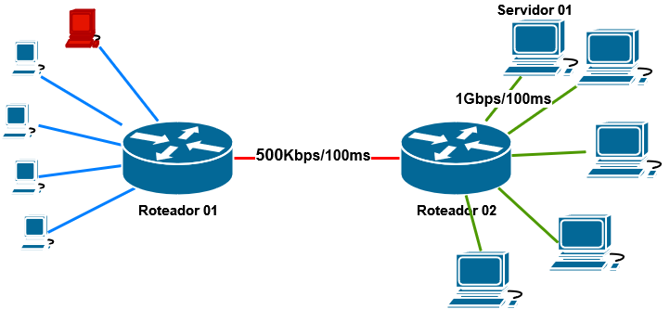
Visão Geral
10Mbps

Slide 2
Resultados do Modelo

Slide 3
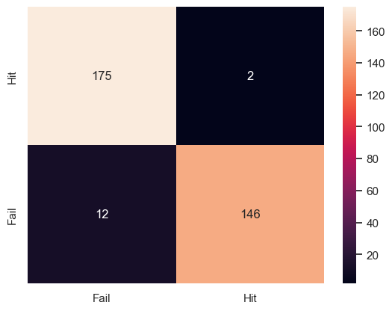
Resultados
Feed-Foward
5 camadas 20 units relu
Saída softmax
3000 épocas
4000 medidas de treinamento

Slide 4
